Slide 1
GIt I

Slide 2
Agenda
Vad är versionshantering?
Versionshanteringssystem
Git
  Kommandon
  Datamodell
  Branches

Slide 3
Vad är Versionshantering?
Versionhantering är hantering och tracking av förändringar I källkod
Versionhanteringsystem
  Program som hjälper oss att göra detta
  Sparar förändringar I en databas
    Om ett fel uppstår kan vi ta bort dom förändringar som orsakade problemet

Slide 4
Versionshanteringsystem
Tänk att du skriver på ett projekt mer flera. Med versionshantering har du
  Backups (för säkerhet)
  Behålla historik (för förståelse)
  Experimentera (isolera nya förändringar)
  Samarbete (flera kan jobba tillsammans på samma projekt)
Vi ska se hur git hjälper oss med alla dessa områden.

Slide 5
Versionshanteringsystem
Det finns 2 typer av versionshanteringssystem
  Centraliserade (cvs, subversion)
    En central server som har koll på förändringar
    Innebär att vi måste ha nätverk för att jobba med versionshantering
  Decentraliserade (git, mercurial)
    Alla har koll på alla förändringar (alla har kopior av central server)
    Git är defacto standard idag

Slide 6
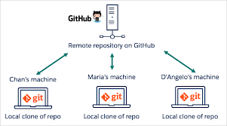
Versionshanteringsystem
Skicka och synkronisera förändringar i mappar (projekt)
Vi kallar våra projekt för repositories (databaserna)

Slide 7
Kommandon
Viktigaste kommandon
  $ git clone … (hämtar repo från url och skapar kopia)
  $ git pull (hämtar senaste förändringar)
  $ git add … (väljer filer som ska ingå I commit)
  $ git commit … (skapar en commit – en förändring)
  $ git push (skickar våra senaste förändringar)

Slide 8
Kommandon
Demo - GitHub
  Skapa ett remote repository (projekt) på GitHub
  Clona repository till datorn (projekt1)
  Committa en fil till repot (projekt1)
  Pusha committen
  Clona nytt repository till datorn (projekt2)
  Committa och pusha en ny förändring
  Hämta förändringar (projekt1)

Slide 9
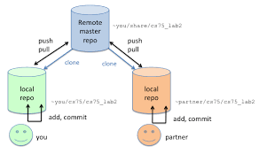
Kommandon

Slide 10
Kommandon
Uppgift
  Registrera konto på GitHub.com
  Skapa repo på GitHub (test-project)
  Clona repot till din dator (lokalt)
    $ git clone <url>
  Lägg till en fil till repot
    $ cd test-project
    …. Lägg till ny fil <ny fil>
    $ git add <ny fil>
    $ git commit -m "min första commit”
    $ git push

Slide 11
Datamodell
working directory vs repository
  $ ls projekt1 (working directory)
    Själva innehållet (koden)
  $ ls projekt1/.git (repository)
    Mapp som git använder för att hålla koll på förändringar
    Vi ska studera denna mapp närmare senare...

Slide 12
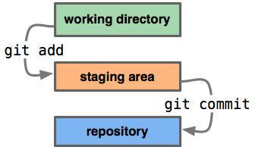
Datamodell
Så här lägger vi till de nya förändringarna (commits) till vårt lokala repository

Slide 13
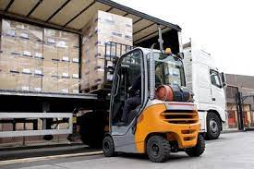
Datamodell
Add och Commit

Slide 14
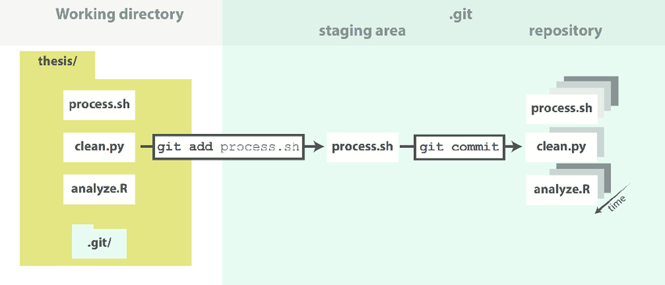
Datamodell
Så här lägger vi till de nya förändringarna (commits) till vårt lokala repository

Slide 15
DataModell
Demo – Committs
  Gå in i projects
  Gör flera committs och gå till olika tidpunkter I historien
    $ git status (visa staging area)
  Gå till senaste commit
    $ git checkout HEAD
  Kolla innehåll på GitHub
  Pusha committs till GitHub

Slide 16
DataModell
Uppgift – Committs
  Gå in i test-project
  Gör flera committs
    Lägg till ny fil med en rad "Hej devops" (en commit)
    Ändra raden till "Hej DevOps!" (en commit)
    Lägg till en ny rad under "Jag lär mig committs." (en commit)
  $ git log (se alla commits med id)
  Gå till första committen
    $ git checkout <commit-id>
  Gå till senaste tillagda commit
    $ git checkout HEAD

Slide 17
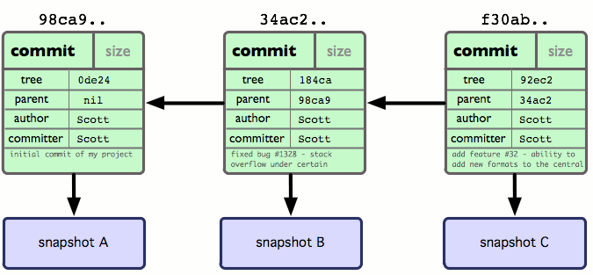
DataModell
Hur kan vi göra detta?
  Varje commit kan ses som en snapshot i tiden
  Varje commit innehåller sina förändringar + tidigare commits

Slide 18
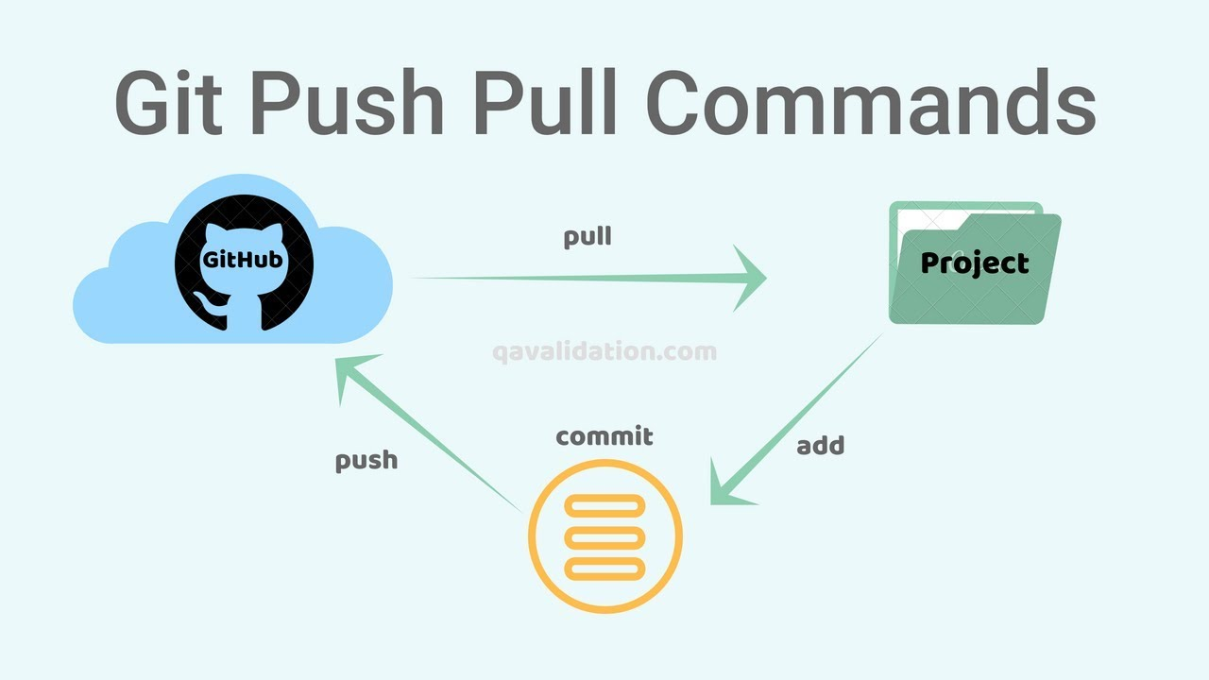
Datamodell
Det är commits vi skickar mellan repositories
Vi skickar inte hela filerna (så lite så möjligt)

Slide 19
Datamodell
Nu skapade vi repository via GitHub
  Men vi kan också skapa repositories lokalt
  $ git init

Slide 20
DataModell
Demo
  Skapa nytt huvud repository (projekt) lokalt
  Committa en fil till repot
  Clona till annat lokalt repo (projekt2)
    $ git clone projekt projekt2
  Clona till annat lokalt repo (projekt3)
  Förändra filen, adda, committa och pusha (projekt2)
  Hämta förändringar (pull) (projekt3)
  Upprepa (projekt3 -> projekt2)

Slide 21
DataModell
Uppgift
  Skapa nytt huvud repository (projekt) lokalt
    $ mkdir project && cd project
    $ git init
  Committa en fil till repot
    $ git add <ny fil>
    $ git commit -m ”första committen med ny fil"
  Clona till annat lokalt repo (projekt2)
    $ cd ..
    $ git clone projekt projekt2
  Clona till annat lokalt repo (projekt3)
    $ git clone projekt projekt3
  Förändra filen, adda, committa och pusha (projekt2)
  Hämta förändringar (pull) (projekt3)
    $ git pull

Slide 22
GIT
Quiz
  Vad gör "git add"?
  Vad är skillnaden mellan working directory och repository?
  Vad gör "git commit …"?
  Vad är en commit?
  Vad gör "git pull/push"?

Slide 23
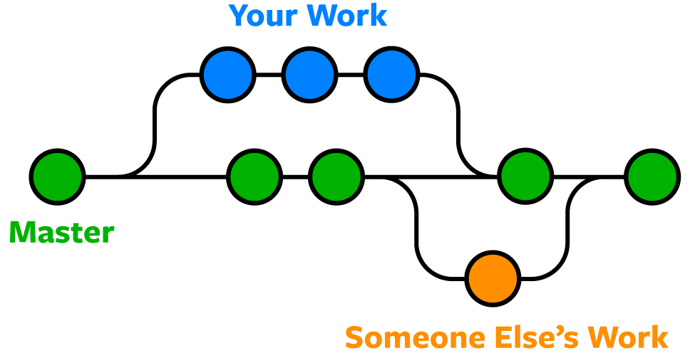
Branches
Branches

Slide 24
Branches
Föreställ er: Ett stort team, och vi vill göra förändring utan att störa de andra
  Om vi committar hela tiden måste övriga hämta våra committs
  Git låter oss isolera våra förändringar i branches (grenar)
    $ git branch add_headers_to_files (skapar branch)
    $ git checkout add_headers_to_files (går över till branch, så vi kan arbeta)
    $ git merge add_headers_to_files (infogar förändringar i branchen)

Slide 25
Branches
Demo – Branches
  Skapa en branch och lägg till förändringar
  Gå över till master (visa att förändringar är borta)
  Merga in den nya branchen

Slide 26
Branches
Uppgift – Branches
  Gå in i projekt
  Skapa en ny branch
    $ git branch <branch namn>
  Gå in I branchen
    $ git checkout <branch namn>
  Lägg till en ny fil och committa
  Gå tillbaka till huvudbranchen (master)
    $ git checkout master
  Dra in förändringarna I den nya branchen till master
    $ git merge <branch namn>

